Slide 1
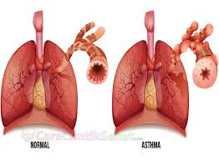
TATALAKSANA ASMA PADA ANAK

Slide 2
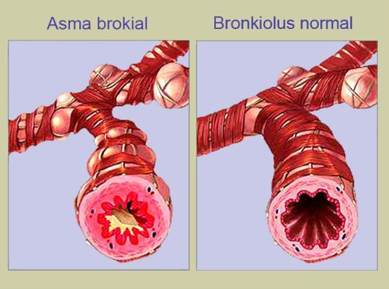
Definisi Asma
PNAA 2015 Penyakit saluran respiratori dengan dasar inflamasi kronik yang mengakibatkan obstruksi dan hiperreaktivitas saluran respiratori.

Slide 3
Manifestasi Klinis Asma
Batuk
Wheezing
Sesak napas
Dada tertekan yang timbul secara kronik dan berulang
Reversibel
Cenderung memberat pada malam atau dini hari
Timbul jika ada pencetus

Slide 4
Epidemiologi Asma
Menurut global disease burden, kebanyakan terdapat di negara berkembang dengan pendapatan rendah.
Diperkirakan secara global, terdapat 334 juta orang pasien asma di dunia.

Slide 6
Faktor Risiko
Genetik dan Non-Genetik
ISAAC mendapatkan beberapa faktor risiko, yaitu:
Polusi udara
Asap rokok
Makanan cepat saji
Berat lahir
Cooking fuel
↓ Pend. Ibu
Ventilasi rumah yang tidak memadai

Slide 7
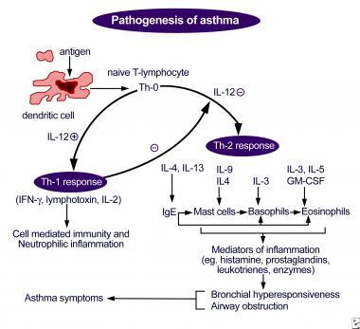
Patogenesis
(Diambil dari Global Initiative for Asthma. Global Strategy for Asthma management and prevention. National Institute of Health. National Heart, Lung, and Blood Institute; 2002)

Slide 8
Berbagai Mediator yang Terlibat pada Asma
Mediator | Sumber | Aksi
Major basic protein | Eosinofil | Kerusakan epitel
Histamin | Sel mast | Kontraksi bronkus, edem mukosal, sekresi mukus
Leukotrien | Sel mast, basofil, eosinofil, neutrofil, makrofag, monosit | Kontraksi bronkus, edem mukosal, inflamasi
Prostaglandin | Sel mast, sel endothelial | Kontraksi bronkus, edem mukosal,sekresi mukus
Tromboksan | Makrofag, monosit, platelet | Kontraksi bronkus, sekresi mukus
PAF (Platelet Activating Factor) | Sel mast, basofil, eosinofil, neutrofil, makrofag, monosit, platelet, sel endothelial | Kontraksi bronkus, edema mukosal dan inflamasi, sekresi mukus, bronchial responsiveness

Slide 9
GINA 2002 Inflamasi dan remodeling pada asma

Slide 10
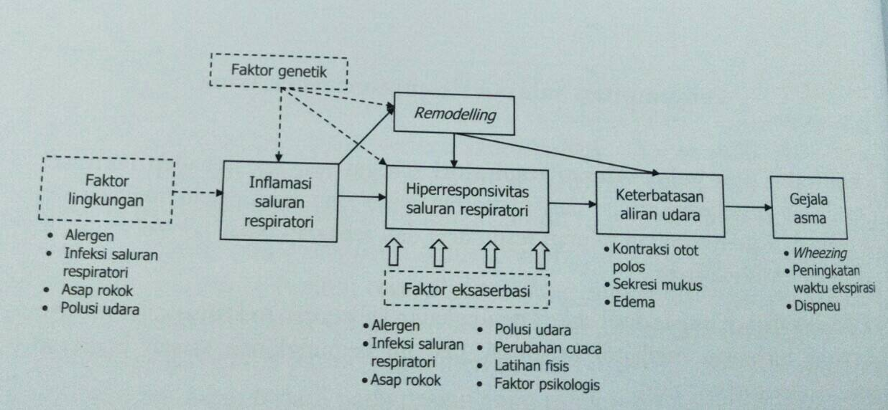
Patofisiologi
(Yuhei H, Kohno Y, Ebisawa M, Kondo N, Nishima S, Nishimuta T, dkk. Japanese guideline for childhood asthma. Allergol Int. 2014;63:335-56. )

Slide 11
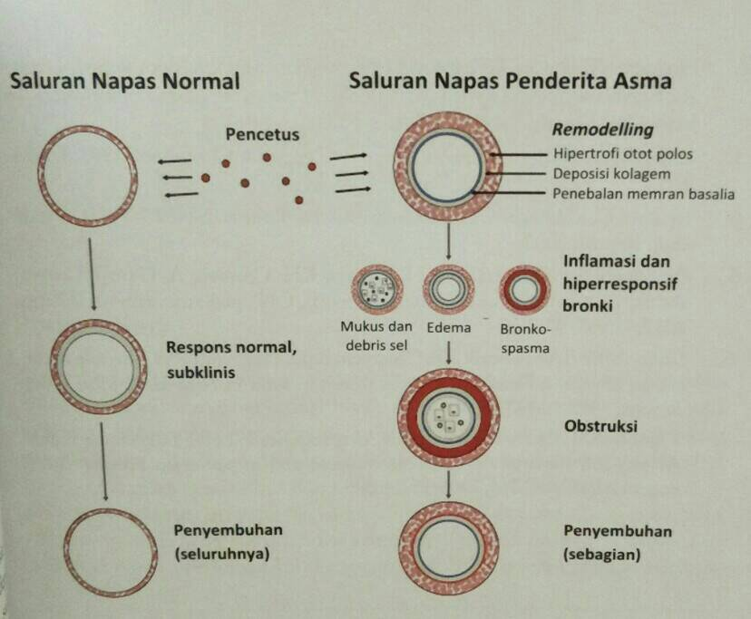
Remodeling Saluran Respiratori pada Asma
(Diambil dari ICON 2012)

Slide 12
Diagnosis
Anamnesis : wheezing dan atau batuk berulang
Karakteristik :
- Gejala timbul episodik
- Variabilitas : memberat pada malam hari
- Reversibilitas : membaik spontan/obat pereda asma
- Timbul bila ada faktor pencetus
- Ada riwayat alergi
Pemeriksaan fisik : wheezing, allergic shiners, geographic tongue
Pemeriksaan penunjang :
- Uji fungsi paru: spirometri
Fasilitas terbatas: peak flow meter
- Skin prick test, eosinofil total darah, IgE spesifik
- Uji infalamasi saluran pernafasan: FeNO (fractional exhaled nitric oxide),
eosinofil sputum
- Uji provokasi bronks: exercise, metakolin, larutan salin hipertonik

Slide 13
Diagnosis banding
Rinitis
Rinosinositis
Bronkiolitis
Tuberkulosis
Corpus alienum
Laringotrakeomalasia
Limfadenopati
Stenosis trakea
Tumor

Slide 14
Klasifikasi Asma
Berdasarkan Umur
- Asma bayi-baduta (bawah dua tahun)
- Asma balita (bawah lima tahun)
- Asma usia sekolah (5-11 tahun)
- Asma Remaja (12-17 tahun)
Berdasarkan fenotip
- Asma tercetus infeksi virus
- Asma tercetus aktivitas (exercise induced asthma)
- Asma tercetus alergen
- Asma terkait obesitas
- Asma dengan banyak pencetus (multiple triggered asthma)

Slide 15
Klasifikasi Asma
Berdasarkan kekerapan timbulnya gejala
- Asma intermiten
- Asma persisten
- Asma persisten sedang
- Asma persisten berat
Berdasarkan derajat beratnya serangan
- Asma serangan ringan-sedang
- Asma serangn berat
- Serangan asma dengan ancaman henti nafas

Slide 16
Serangan asma : episode perburukan yang progresif akut dari gejala batuk, sesak nafas, wheezing, dada rasa tertekan

Slide 17
Kriteria Penentuan Derajat Asma
Derajat asma | Uraian kekerapan gejala asma
Intermiten | Episode gejala asma <6x/tahun atau jarak antar gejala ≥ 6 minggu
Persisten ringan | Episode gejala asma > 1x/bulan, <1x/minggu
Persisten sedang | Episode gejala asma >1x/minggu, namun tidak setiap hari
Persisten berat | Episode gejala asma terjadi hampir setiap hari

Slide 18
Alur Diagnosis Asma pada Anak
Batuk/wheezing/sesak napas/dada tertekan/produksi sputum
Ya Tidak
Tersedia Tidak tersedia
Tidak
Ya Ya
Tidak
Ya Tidak
Patut diduga asma bila memenuhi 2 dari 5 kriteria :
Timbul kronik atau berulang
Gejala berfluktuasi intensitasnya seiring waktu
Gejala memberat pada malam atau dini hari
Timbul bila ada pencetus
Riwayat alergi pada pasien/keluarga
Spirometri/Peak Flow Meter
Pikirkan diagnosis lain
Pertimbangkan berikut (sesuai indikasi):
Uji tuberkulin
Rontgen toraks
Pemeriksaan refluks
CT scan dada/sinus
Reversibilitas > 12 % atau Variabilitas > 13 %
Berikan ẞ-agonis*
selama 3-5 hari
Respons
Asma **
Tambah steroid sistemik (3-5 hari)
Tentukan derajat penyakit dan serangan
Tatalaksana sesuai diagnosis lain
Respons

Slide 19
TATALAKSANA SERANGAN ASMA

Slide 20
Tujuan
Mengatasi penyempitan saluran respiratori secepat mungkin
Mengurangi hipoksemia
Mengembalikan fungsi paru ke keadaan normal secepatnya
Mengevaluasi dan memperbarui tata laksana jangka panjang untuk mencegah kekambuhan

Slide 21
Derajat keparahan serangan asma
Asma seragan ringan-sedang | Asma serangan berat | Serangan asma dengan ancaman henti nafas
Bicara dalam kalimat Lebih senang duduk daripada berbaring Tidak gelisah Frekuensi nafas meningkat Frekuensi nadi meningkat Retraksi minimal SpO₂ : 90 - 95% PEF > 50% prediksi atau terbaik | Bicara dalam kata Duduk bertopang lengan Gelisah Frekuensi napas meningkat Frekuensi nadi meningkat Retraksi jelas SpO₂ : < 90% PEF ≤ 50% prediksi atau terbaik | Kriteria asma serangan berat terpenuhi ditambah dengan: Mengantuk Letargi Suara nafas tak terdengar

Slide 22
Tahapan tata laksana asma dalam serangan
Dirumah : pasien/orangtua
Fasilitas pelayanan kesehatan/IGD RS
Rawat inap di RS :
- Di ruang rawat sehari
- Di ruang rawat inap
- Di ruang intensif

Slide 23
Alur tata laksana gawat darurat serangan asma pada anak di fasyankes/UGD dan RS

Slide 24
Alur tata laksana gawat darurat serangan asma pada anak di fasyankes/UGD dan RS (lanjutan)

Slide 25
Respon baik
Pasien di pulangkan
Agonis ẞ2 agonis (hirupan atau oral): tiap 4-6 jam selama 3-5 hari, dipakai hingga gejala (-)
Jika pasien sudah mendapat obat pengendali → dilanjutkan
Respon buruk
Pasien dirujuk/dirawat inap
Steroid sistemik (oral): prednisolon atau prednison: 1-2 mg/kgBB/hari (3-5 hari)
Kontrol ke klinik rawat jalan
Jika diberikan obat bentuk inhaler → teknik pemakaian inhaler tepat
Tidak respon sampai nebulisasi ke-3

Slide 26
Tata laksana di ruang rawat sehari
O₂
Nebulisasi Agonis ẞ2 dan ipratropium bromida tiap 2 jam
Steroid sistemik oral (prednisolon atau prednison)
Dalam 12 jam klinis membaik → pasien dipulangkan

Slide 27
Tatalaksana di ruang rawat inap
O₂
Jika ada dehidrasi dan asidosis → cairan iv dan koreksi asidosis
Steroid iv, tiap 6-8 jam
Nebulisasi Agonis ẞ2 kerja pendek + ipratropium bromida tiap 1-2 jam → perbaikan: interval pemberian 4 – 6 jam
Aminofilin iv :
- dosis awal : 6-8 mg/kgBB dalam dextrosa atau garam
fisiologis 20 ml selama 30 menit → respon (+) → dosis
rumatan : 0.5 - 1 mg/kgBB/jam
- telah dapat aminofilin sebelumnya (< 8 jam): dosis separuhnya
Perbaikan klinis : nebulisasi tiap 6 – 24 jam, steroid ganti oral, aminofilin ganti teofilin oral (jika perlu)
Stabil dalam 24 jam → pulang → bekali Agonis ẞ2 (inhaler/oral) 3-5 hari. Steroid oral lanjutkan 3-5 hari →kontrol ulang

Slide 28
Kriteria rawat ruang intensif
Respons (-)
Disorientasi, hilangnya kesadaran, ancaman henti nafas

Slide 29
Obat serangan asma
Agonis ẞ2 kerja pendek : Salbutamol, terbutalin prokaterol
Ipratropium bromida
Steroid sistemik : prednisolon atau prednison
Aminofilin intravena
Magnesium sulfat
Adrenalin
Steroid inhalasi

Slide 30
Obat tidak dianjurkan untuk serangan asma
Mukolitik
Antibiotika
Obat sedasi
Antihistamin

Slide 31
TATALAKSANA JANGKA PANJANG

Slide 32
Tujuan :
Mencapai kendali asma, mengurangi risiko serangan, penyempitan saluran respiratori menetap, efek samping pengobatan
Aktivitas normal
Gejala (-)
Kebutuhan obat minimal
Efek samping obat

Slide 33
Medikamentosa
- reliever : untuk meredakan serangan asma
- controller : untuk mencegah serangan asma
Steroid inhalasi
Long acting ẞ2 agonis
Antileukotrien
Teofilin lepas lambat
Anti-IgE

Slide 34
Obat | Dosis harian (ug)
 | Rendah | Sedang | Tinggi
Dewasa dan remaja (12 tahun atau lebih)
Beclometasone dipropionate (CFC)* Beclometasone dipropionate (HFA)* Budesonide (DPI) Ciclesonide (HFA) Fluticasone propionate (DPI) Futicasone propionate (HFA) Mometasone furoate Triamcinolone acetonide | 200 - 500 100 - 200 200 - 400 80 – 160 100 – 250 100 – 250 110 – 220 400 – 1000 | >500 – 1000 >200 – 400 >400 – 800 >160 – 320 >250 – 500 >250 – 500 >220 – 440 >1000 - 2000 | >1000 >400 >800 >320 >500 >500 >440 >2000
Anak usia 6 -11 tahun
Beclometasone dipropionate (CFC)* Beclometasone dipropionate (HFA)* Budesonide (DPI) Budesonide (Nebules) Ciclesonide Fluticasone propionate (DPI) Futicasone propionate (HFA) Mometasone furoate Triamcinolone acetonide | 100 – 200 50 – 100 100 – 200 250 – 500 80 100 – 200 100 – 200 110 400 - 800 | >200 – 400 >100 – 200 >200 – 400 >500 – 1000 >80 – 160 >200 – 400 >200 – 500 >220 – 440 >800 - 1200 | >400 >200 >400 >1000 >160 >400 >500 >440 >1200
CFC: chlorofluoorocarbon propellant; DPI: dry powder inhaler; HFA: hydrofluoroalkane propellant
Sumber: GINA 2015

Slide 35
Jenjang tatalaksana asma jangka panjang pada anak usia > 5 tahun
ICS: inhaled corticosteroids; LTRA: Leukotriene Receptor Antagonist; SABA: short acting beta agonis,; LABA: long acting beta agonist

Slide 36
Tatalaksana Non Medikamentosa
Program KIE ( Komunikasi, Informasi, Edukasi)
1. Rencana Aksi Asma (RAA)/Asthma Action Plan (AAP)
2. Kartu Aksi Asma (KAA)
3. Penghindaran pencetus

Slide 37
Program KIE
Tujuan :
Memberi informasi dan pelatihan yang sesuai terhadap pasien dan keluarganya untuk meningkatkan pengetahuan atau pemahaman, keterampilan, dan kepercayaan diri dalam mengenali gejala serangan asma, mengambil langkah-langkah yang sesuai, serta memotivasi dalam menghindari faktor-faktor pencetus, sehingga meningkatkan keraturan terhadap rencana rencana pengobatan yang sudah ditetapkan serta pada akhirnya mampu meningkatkan kemandirian dalam tatalaksana asma yang lebih baik

Slide 38
1. Rencana aksi asma
RAA berisi catatan harian asma yang diisi setiap hari untuk memonitor, keadaan tidur malam, gejala asma, aktivitas, dahak, peak flow rate, pemakaian obat harian dan penggunaan inhaler
→ Pemantauan harian memakai 3 warna :
Zona hijau (80-100%) dari nilai terbaik anak
Zona kuning, menunjukkan APE (Asthma of Physical Effort) 50-80%
Zona merah, APE < 50%

Slide 39
2. Kartu Aksi Asma
Berisi indentitas anak dan nomor telepon untuk dapat dihubungi bila terjadi kekambuhan, rencana tata kelola asma harian dan rencana saat darurat
Rencana tatakelola harian berisi
Identifikasi faktor pencetus asma
Pengendalian lingkungan sekolah
Monitor PFR
Rencana pengobatan harian

Slide 40
3. Penghindaran pencetus
Tungau debu rumah
Asap rokok
Kecoa
Serbuk sari/ pollen
Jamur

Slide 41
ASMA PADA ANAK BALITA

Slide 42
Diagnosis asma pada anak balita
Gejala (batuk, wheezing, sulit bernapas) >10 hari selama IRA
>3 episode/tahun, atau episode berat dan/atau perburukan malam hari
Di antara episode anak mungkin batuk, wheezing atau sulit bernapas
Alergi/atopi pada pasien, riwayat asma pada keluarga (+)
SANGAT MUNGKIN ASMA
Skema kemungkinan asma pada anak balita (GINA, 2015)
Gejala (batuk, wheezing, sulit bernapas) ≤10 hari selama IRA
2 – 3 episode/tahun
Tidak ada gejala di antara episode
Alergi/atopi pada pasien, riwayat asma pada keluarga (-)
MUNGKIN BUKAN ASMA
Gejala (batuk, wheezing, sulit bernapas) >10 hari selama IRA
>3 episode/tahun, atau episode berat dan/atau perburukan malam hari
Di antara episode anak mungkin batuk, wheezing atau sulit bernapas
Alergi/atopi pada pasien, riwayat asma pada keluarga (+/-)
MUNGKIN ASMA

Slide 43
Gambaran Klinis | Karakteristik yang mendukung asma
Batuk | Batuk berulang atau persisten non-produktif yang dirasakan lebih berat pada malam hari disertai dengan wheezing dan atau sesak. Batuk terjadi pada saat aktivitas, tertawa, menangis atau terpajan asap rokok tanpa infeksi respiratori
Wheezing | Terjadi berulang pada saat tidur atau dicetuskan atau infeksi virus, aktivitas, tertawa, menangis atau terpajan asap rokok atau polusiair (dalam ruangan atau luar ruangan)
Kesulitan bernapas | Terjadi pada saat demam, aktivitas, tertawa atau menangis
Aktivitas terbatas | Tidak dapat berlari, bermain atau tertawa dengan intensitas yang sama dengan anak lain, mudah lelah pada saat jalan (selalu ingin digendong)
Riwayat keluarga | Penyakit alergi lain (dermatitis atopi dan rinitis) Asma pada otang tua atau saudara kandung
Uji terapi dengan steroid inhalasi dosis rendah dan pemberian agonis ẞ2 kerja pendek bila diperlukan | Klinis membaik selama 2-3 bulan dengan obat pengendali dan memburuk ketika pengobatan dihentikan

Slide 44
Penilaian tingkat keparahan serangan asma
Gejala | Ringan-sedang | Berat/mengancam nyawa
Kesadaran terganggu | Tidak | Agitasi, bingung atau mengantuk
Saturasi oksigen | ≥ 94% | < 90%
Berbicara | Per kalimat | Per kata
Frekuensi nadi | < 100x/menit | >200x/menit (0-3 tahun) >180x/menit (4-5 tahun)
Sianosis sentral | Tidak ada | Mungkin ada
Intensitas wheezing | Variasi | Suara napas mungkin lemah

Slide 46
Sumber: GINA, 2015
Obat | Dosis rendah per hari (mcg)
Beclomethasone dipropionate (HFA) Budesonide MDI + spacer Nebulisasi budesonide Fluticasone propionate (HFA) | 100 200 500 100
MDI: metered doseinhaler; HFA: hydrofluoralkane

Slide 47
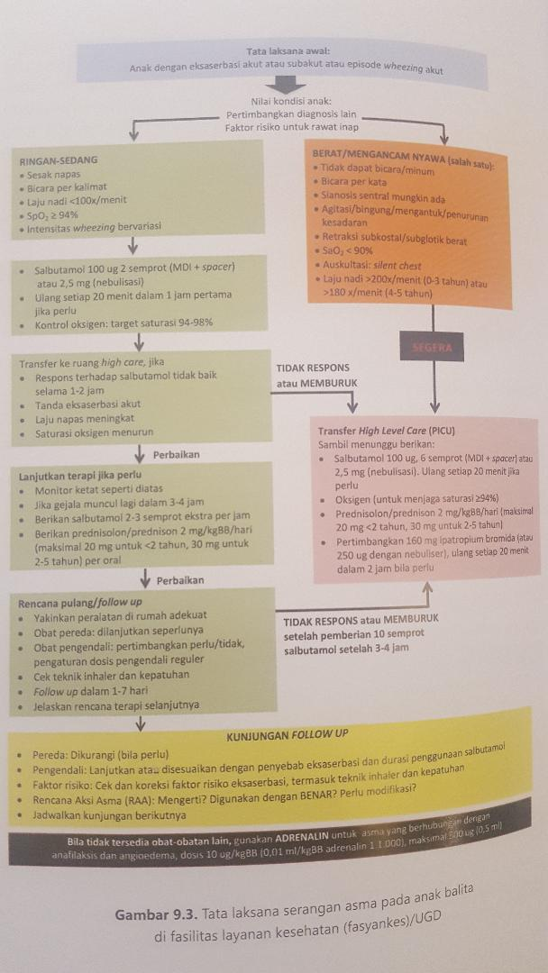

Slide 48
Indikasi untuk rujukan
Gagal tumbuh
Neonatus atau awitan gejala yang sangat dini (khususnya jika terjadi gagal tumbuh)
Muntah yang disertai gejala respirasi
Wheezing yang terus menerus
Gagal terhadap pemberian obat pengendali asma
Tidak ada gejala dengan pemicu tertentu, seperti IRA
Tanda-tanda kelainan paru atau kardiovaskuler atau jari tabuh (clubbing of fingers)
Hipoksia saat tidak infeksi virus

Slide 49
Terima Kasih

